Slide 1

HGZ-UMAA 1 OAXACA
Antigüedad
Población
OAXACA
74
años
387,915
(1952)
personas
Inicio de Operación
Fachada
Cartera de servicios
265
Camas Totales
179 camas censables
17 camas en cuidados intensivos
86 camas no censables
30 consultorios de especialidad
9 peines de laboratorio
4 quirófanos
Equipo relevante
1 Mastógrafo digital
3 Rayos x
1 Tomógrafo
1 Ultrasonido
35 especialidades
Especialidades con mayor productividad
1. Medicina Interna
2. Trauma y Ortopedia
3. Medicina Física y Rehabilitación
4. Ginecología
5. Oncología Médica
6. Pediatría Médica
7. Nefrología
8. Anestesiología
9. Urología
10. Cirugía General

Slide 2
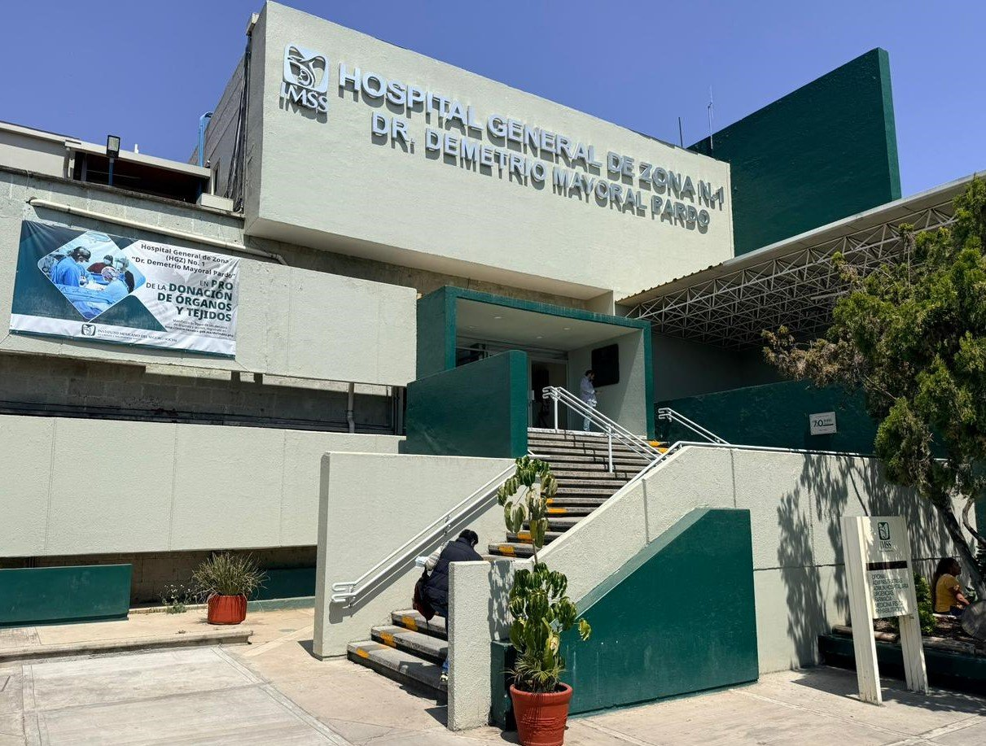
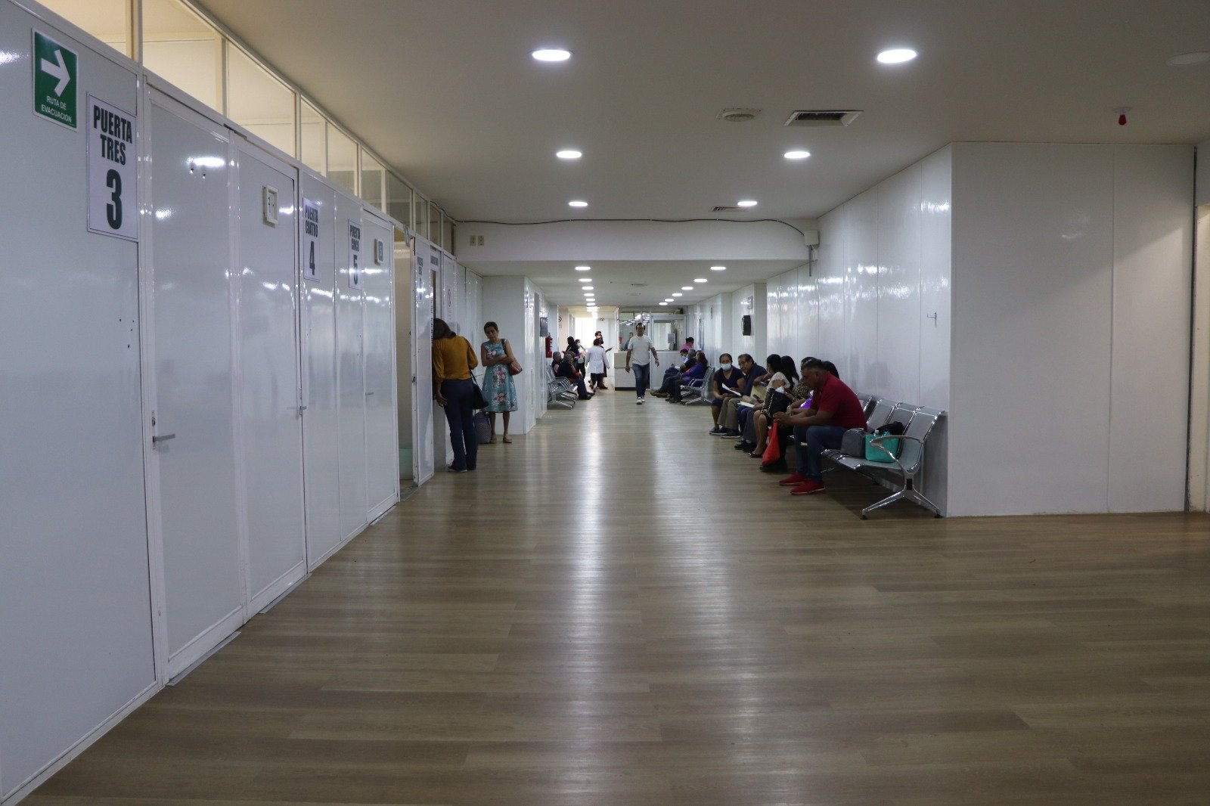
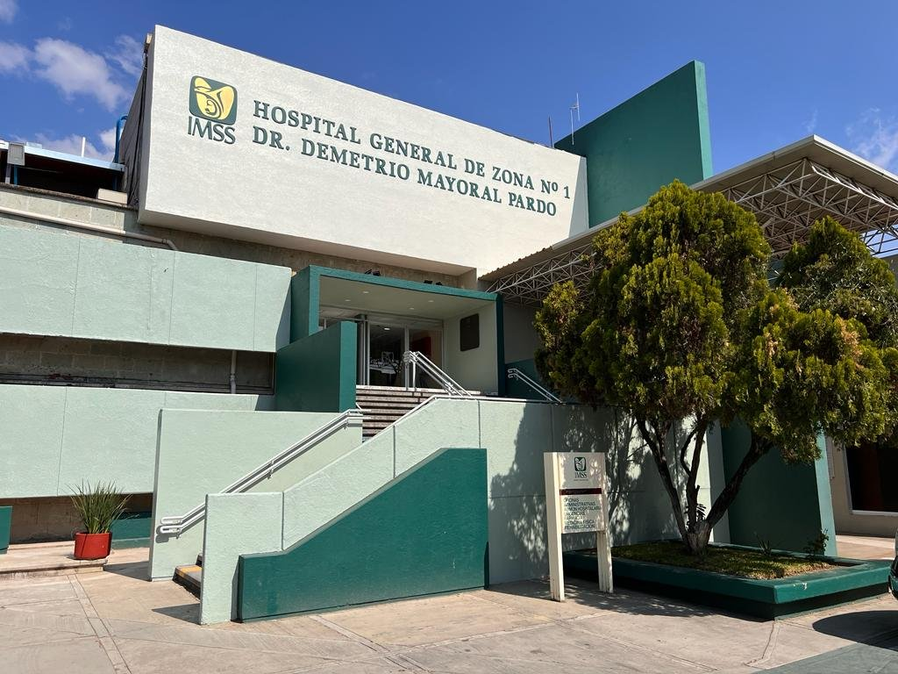
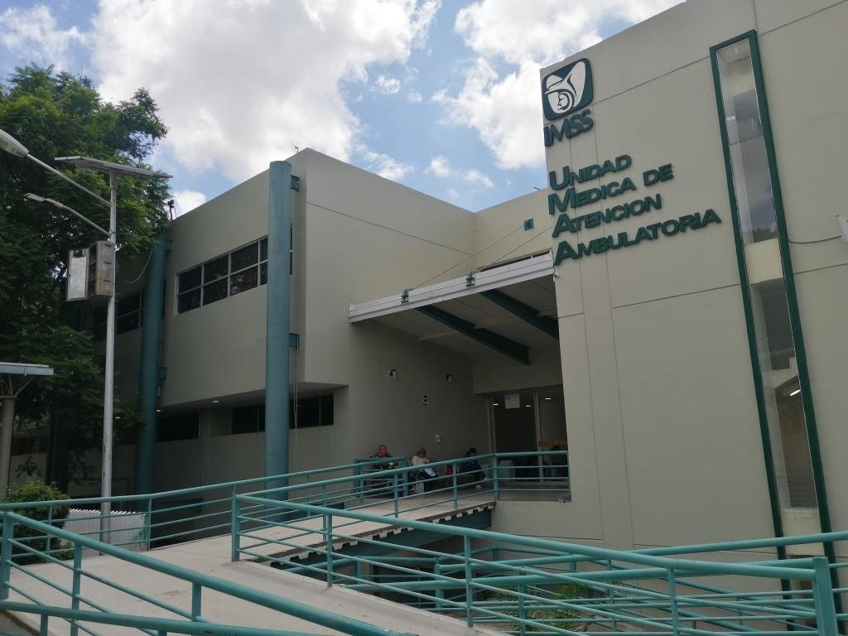
HGZ-UMAA 1 OAXACA
OAXACA
Plantilla de personal
1,534
total
327
494
713
médicos
enfermeras
Otras categorías
Día típico
1,020
atenciones
820 | Consultas Especialidades | 117 | Urgencias
39 | Cirugías | 5 | Partos Atendidos
39 | Egresos
Productividad
65,434
semana 18, 26 de Abril 2026
total
56,911 | Consultas Especialidades | 4,221 | Urgencias
2,720 | Cirugías | 1,582 | Egresos
 | 2025 | Aumento 2025 vs 2024 | 2026 | Meta 2026 | % avance anual
Consulta Especialidad | 148,420 | 48,507 | 56,911 | 197,100 | 29%
Cirugía | 7,839 | 258 | 2,720 | 8,990 | 30%

